Slide 1
Апсейл
● Апсейл · Партнёрская программа
Партнёрская программа
экосистемы продаж Апсейл
Рекуррентный доход с каждого приведённого клиента — без вложений
Три модели сотрудничества: рекомендуйте, продавайте или внедряйте сами.
● Реферал · 10%
● Реселлер · до 35%
● White-label
● Совместный маркетинг

Slide 2
Апсейл
О ПРОДУКТЕ · ЧТО ВЫ ПРОДАЁТЕ
Апсейл — экосистема, которая сама
приводит клиентам B2B-заказчиков
Апсейл сам находит целевые компании под профиль клиента, готовит персональные КП, ведёт рассылку в почте и Telegram — а менеджеры клиента получают тёплые ответы. Далее — 5 слайдов из клиентской презентации: именно так продукт видит ваш заказчик.
ВНЕДРЕНИЕ
140 000 ₽
✓
Закрывает главную боль ваших клиентов — «CRM есть, а лидов нет»
разовый платёж клиента
✓
×10 эффективность менеджера: 200+ компаний в месяц вместо 3–5 в день
ПОДПИСКА
✓
Надстройка над Bitrix24 и amoCRM — не конкурирует с вашими услугами
250 000 ₽/год
✓
Внедрение за 14 дней — нашей командой или вашей (white-label)
рекуррентная выручка — база вашей комиссии
АПСЕЙЛ · ПАРТНЁРСКАЯ ПРОГРАММА
02 / 14

Slide 3



Апсейл
ЦЕННОСТЬ
Раньше и сейчас: работа менеджера
РАНЬШЕ · без Апсейл
СЕЙЧАС · с Апсейл
~1 час на одну компанию
20+ компаний в час
•
Поиск компании по профилю вручную
×10
•
Поиск компаний — полностью автоматический
•
Изучение компании и её задач
•
КП и демо под каждую — автоматически
•
Персонализация КП и демо-материалов
•
Рассылка и цепочки касаний — автономно
эффективность
одного менеджера
•
Составление писем и рассылок
•
Менеджер получает тёплый ответ
3–5 компаний в день
200+ компаний в месяц
АПСЕЙЛ · ПАРТНЁРСКАЯ ПРОГРАММА
03 / 14

Slide 4
Апсейл
ЧТО ВХОДИТ В СЕРВИС
Апсейл закрывает весь
путь до ответа клиента
Апсейл проходит весь путь привлечения за вас — от поиска компании до тёплого ответа в вашем кабинете. Менеджер подключается, когда клиент уже заинтересован.
01
02
03
04
Поиск целевых компаний
Подбираем компании точно под ваш профиль клиента — без холодного списка наугад.
Подготовка демонстрационных материалов
Презентация и демо под отрасль и задачи каждой компании.
Подготовка цепочки коммуникаций
Серия касаний в почте и мессенджерах под каждую компанию.
Выход на компании
Запускаем коммуникацию — тёплые ответы приходят менеджеру в кабинет.
АПСЕЙЛ · ПАРТНЁРСКАЯ ПРОГРАММА
04 / 14

Slide 5
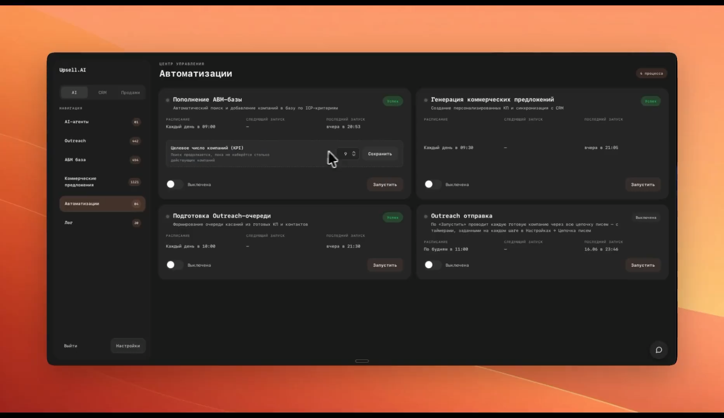
Апсейл
01 · ПОИСК КОМПАНИЙ
Поиск целевых компаний
под ваш профиль клиента
app.upsell.ai · АБМ-база
Описываете идеального клиента — Апсейл собирает базу подходящих компаний с профилем бизнеса и персонализированной гипотезой предложения под каждую запись. 200–1000 компаний в месяц без участия менеджеров.
✓
Сегменты по профилю клиента с приоритетом и фильтрами
✓
Обогащение по сайту, реестрам (ЕГРЮЛ, ГИР БО) и открытым источникам
✓
Гипотеза предложения под отрасль и боль компании
✓
Готовая база компаний под персональные КП
АПСЕЙЛ · ПАРТНЁРСКАЯ ПРОГРАММА
05 / 14

Slide 6
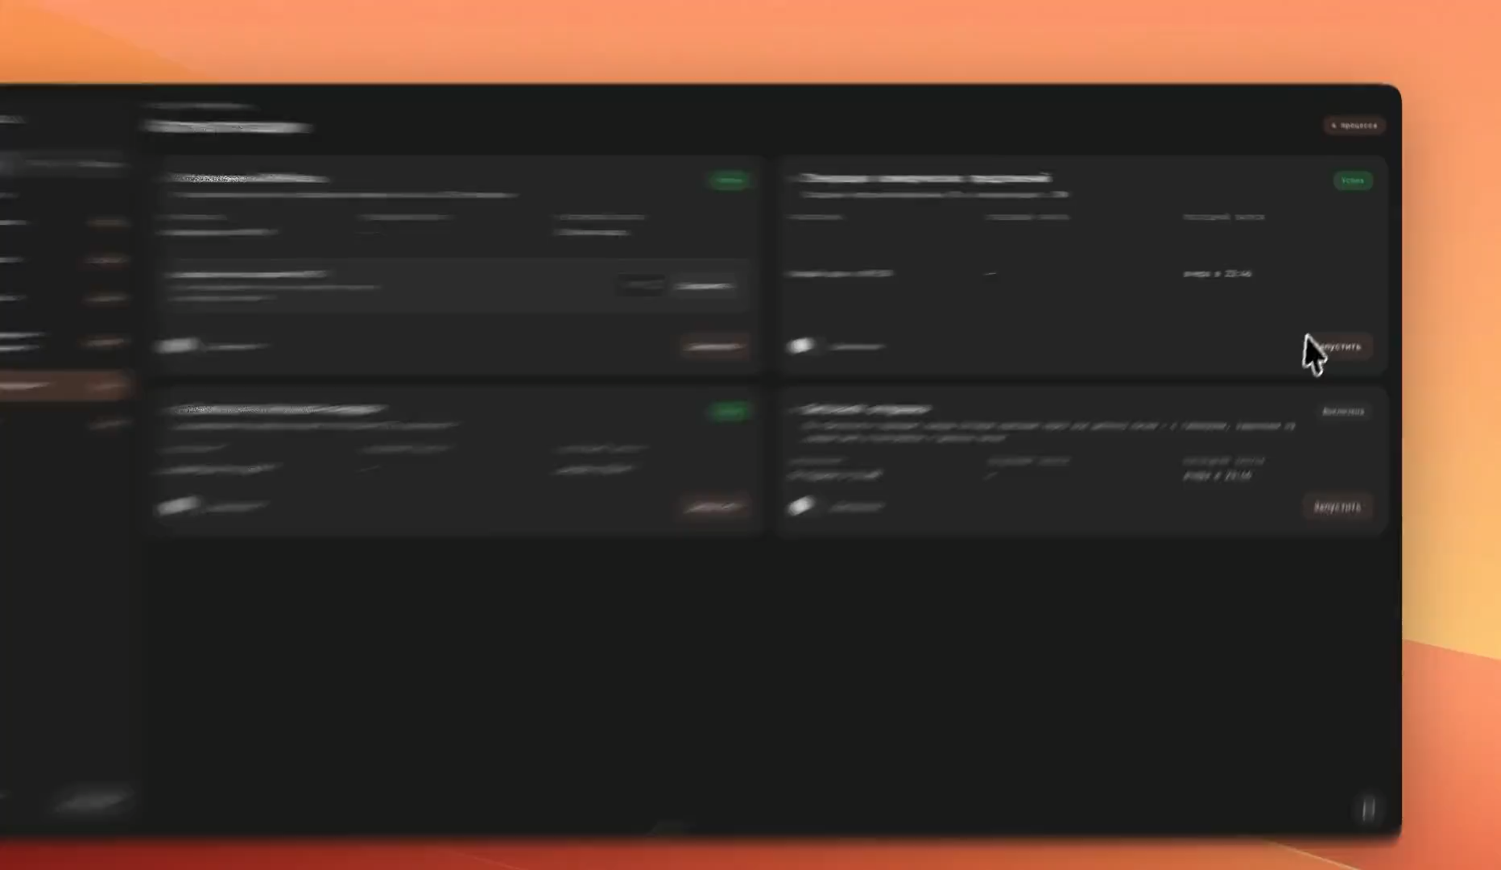
Апсейл
02 · КОММЕРЧЕСКИЕ ПРЕДЛОЖЕНИЯ
Автоматизация создания
КП под каждую компанию
app.upsell.ai · Коммерческие предложения
Формирование персонализированного КП (презентации) под компанию и отрасль. Собирается автоматически по правилам вашего бренда и тона коммуникации команды.
✓
Персонализированные шаблоны под каждую отрасль
✓
Личное обращение к каждой компании
✓
Поддержка разных форматов (PDF/Word/Power Point/Html)
АПСЕЙЛ · ПАРТНЁРСКАЯ ПРОГРАММА
06 / 14

Slide 7
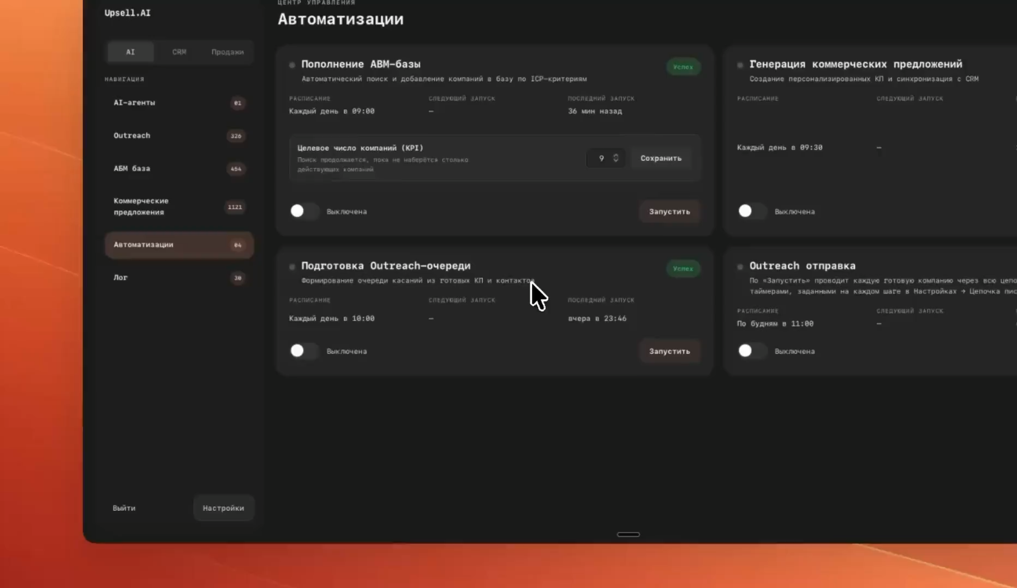
Апсейл
03 · РАССЫЛКА
Автоматическая рассылка:
почта и мессенджеры
app.upsell.ai · Рассылка
Под каждую компанию Апсейл сам готовит персональную цепочку сообщений — под её отрасль и повод для контакта, а затем запускает касания в почте и мессенджерах (Telegram). Ответы клиентов собираются в одном месте.
✓
Готовим персональную рассылку под каждую компанию
✓
Текст под её отрасль, задачи и повод для контакта
✓
Мультиканальные касания: почта и мессенджеры (Telegram)
✓
Единый ящик: исходящие и ответы в одном месте
✓
Авто-стоп цепочки при ответе клиента
АПСЕЙЛ · ПАРТНЁРСКАЯ ПРОГРАММА
07 / 14

Slide 8
Апсейл
ПОЧЕМУ ЭТО ВЫГОДНО ПАРТНЁРУ
Доход без вложений
и без роста команды
01
Высокий чек — высокая комиссия
Первый год клиента приносит до 65 500 ₽ комиссии, а с 5-й сделки за год — до 85 000 ₽. Плюс 10% подписки с первых двух продлений клиента.
02
Продаёте «в тёплую» — своим же клиентам
Ваши клиенты вам уже доверяют. Апсейл решает их главную боль — нехватку новых B2B-клиентов, поэтому конверсия рекомендации в сделку до 25%.
03
Мы берём продукт и внедрение на себя
Демо, пилот, внедрение за 14 дней и поддержку ведёт наша команда. От вас — рекомендация или продажа; в white-label внедряете вы и забираете 100% его стоимости.
АПСЕЙЛ · ПАРТНЁРСКАЯ ПРОГРАММА
08 / 14

Slide 9
Апсейл
ТИПЫ ПАРТНЁРОВ
Кому подходит партнёрство
CRM-интеграторы amoCRM и Bitrix24
B2B-маркетинговые агентства
Консалтинг по продажам и тренеры
Апсейл — надстройка, а не конкурент: расширяет ваш чек и решает боль «система есть, а лидов нет».
Усиливает услугу «поток лидов» и добавляет рекуррентный доход к проектной выручке.
Инструментальная часть вашей методологии: внедряете процессы — Апсейл даёт поток для отработки.
Бизнес-клубы и сообщества
Вендоры смежных сервисов
Аутсорс-КЦ и SDR-агентства
Партнёрская скидка резидентам, выступления и мастермайнды + реферальное вознаграждение клубу.
Телефония, аналитика, ЭДО: обмен лидами, бандлы, интеграции и совместные вебинары.
Апсейл готовит базы и КП, вы — «руки» полного цикла. Спецтариф + комиссия за клиентов.
АПСЕЙЛ · ПАРТНЁРСКАЯ ПРОГРАММА
09 / 14

Slide 10
Апсейл
УСЛОВИЯ СОТРУДНИЧЕСТВА
Три модели — выбирайте
по глубине вовлечения
ОСНОВНАЯ МОДЕЛЬ
РЕФЕРАЛ
РЕСЕЛЛЕР
WHITE-LABEL
Рекомендуете — мы продаём
Продаёте сами своим клиентам
Внедряете под своим брендом
10% с первого чека
20% внедрения + 15% подписки
100% стоимости внедрения
До 39 000 ₽ за рекомендацию
До 65 500 ₽ с первого года
140 000 ₽ за проект — сразу вам
✓
Атрибуция по промокоду — лид закрепляется за вами до первого контакта с нами
✓
10% с первых двух продлений
✓
+10% подписки — при сопровождении и первой линии поддержки на вашей стороне
✓
С 5-й сделки за год — 25% внедрения + 20% подписки (до 85 000 ₽)
✓
Ноль операционной нагрузки
✓
Старт после сертификации: обучение + первый проект вместе с нами
✓
Обучение, материалы, демо-кабинет
✓
Для клубов, сообществ, экспертов
✓
Для интеграторов и агентств
✓
Наша платформа, ваш бренд и ПМ
АПСЕЙЛ · ПАРТНЁРСКАЯ ПРОГРАММА
10 / 14

Slide 11
Апсейл
ЭКОНОМИКА ПАРТНЁРА
Сколько вы зарабатываете
Расчёт для модели «Реселлер» при чеке клиента 140 000 ₽ внедрение + 250 000 ₽/год подписка.
65 500 ₽
25 000 ₽/год
3,9 млн ₽
комиссия с одного клиента в первый год
доход с каждого из первых двух продлений
доход за год при 5 клиентах в месяц
20% внедрения (28 000 ₽) + 15% подписки (37 500 ₽)
10% подписки за второй и третий год клиента
60 клиентов × 65 500 ₽ + продления со второго года
Комиссии платятся по факту оплаты клиента. Никаких планов закупок, депозитов и штрафов — партнёрство не требует вложений.
АПСЕЙЛ · ПАРТНЁРСКАЯ ПРОГРАММА
11 / 14

Slide 12
Апсейл
ПОДДЕРЖКА ПАРТНЁРОВ
Мы даём всё,
чтобы вы продавали
✓
Персональный менеджер и приоритетная поддержка
✓
Промокоды и UTM — прозрачный учёт ваших лидов в CRM
✓
Обучение команды и сертификация за 1 неделю
✓
Совместные вебинары и публичные кейсы с вашим брендом
✓
Демо-кабинет с данными под отрасль клиента
✓
Передача входящих лидов из вашего региона партнёру
✓
Готовые материалы: презентации, кейсы, калькулятор дохода
✓
Партнёрская панель: клиенты, статусы сделок, начисления
АПСЕЙЛ · ПАРТНЁРСКАЯ ПРОГРАММА
12 / 14

Slide 13
Апсейл
ЗАПУСК ПАРТНЁРСТВА
От заявки до первой комиссии —
три шага
01
День 1–2
02
День 3–7
03
День 8–30
Знакомство и договор
Обучение и упаковка
Первые сделки
Созвон на 30 минут: выбираем модель, подписываем партнёрское соглашение, выдаём промокод и доступ в панель.
Обучаем вашу команду, настраиваем демо-кабинет, передаём материалы и калькулятор дохода партнёра.
Совместно проводим первые демо и вебинар для вашей базы. Первая комиссия — после первой оплаты клиента.
Первые 5 партнёров получают статус «Партнёр-основатель» — повышенную комиссию на 2026 год и приоритет по входящим лидам.
АПСЕЙЛ · ПАРТНЁРСКАЯ ПРОГРАММА
13 / 14

Slide 14
Апсейл
СЛЕДУЮЩИЙ ШАГ
Обсудим партнёрство
за 30 минут
✓
Покажем продукт и кабинет на живых данных
КОНТАКТЫ
✓
Посчитаем ваш доход на калькуляторе партнёра
partners@upsellteam.ru
✓
Подберём модель под ваш бизнес и клиентскую базу
+7 977 606-07-70
Тема письма: «Партнёрство»
✓
Подпишем соглашение — старт продаж за неделю
Готовы зарабатывать на ИИ-продажах? Напишите нам — и получите расчёт дохода под вашу базу клиентов.
АПСЕЙЛ · ПАРТНЁРСКАЯ ПРОГРАММА
14 / 14

